Slide 1


PHÁT TRIỂN ỨNG DỤNG WEB
VỚI
MÃ NGUỒN MỞ
Presented by:
NHÓM 5

Slide 2

Phần I: Tạo & kết nối CSDL
2

Slide 3


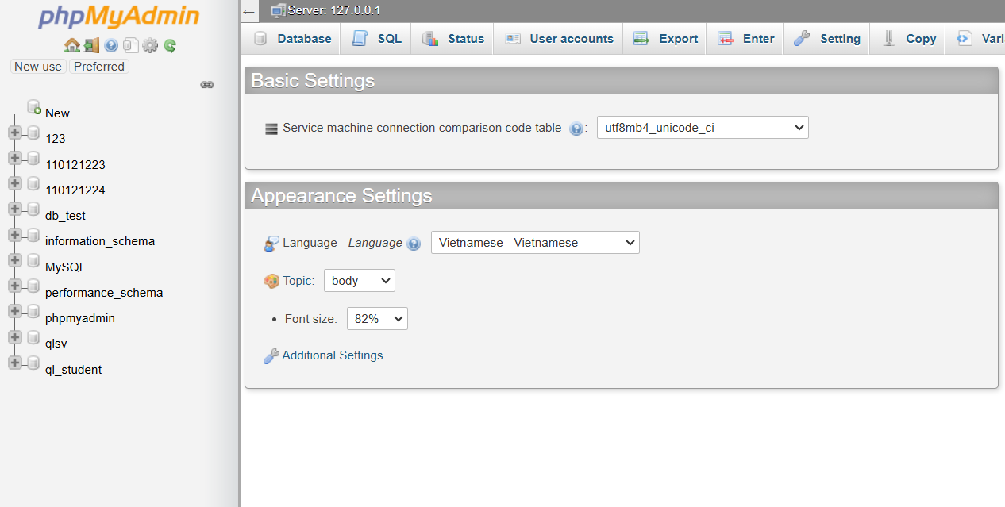
Tạo database trên phpmyadmin
Chạy xampp vào trang phpMyAdmin, sau đó chọn new để tạo một csdl mới
THỦ CÔNG
3

Slide 4
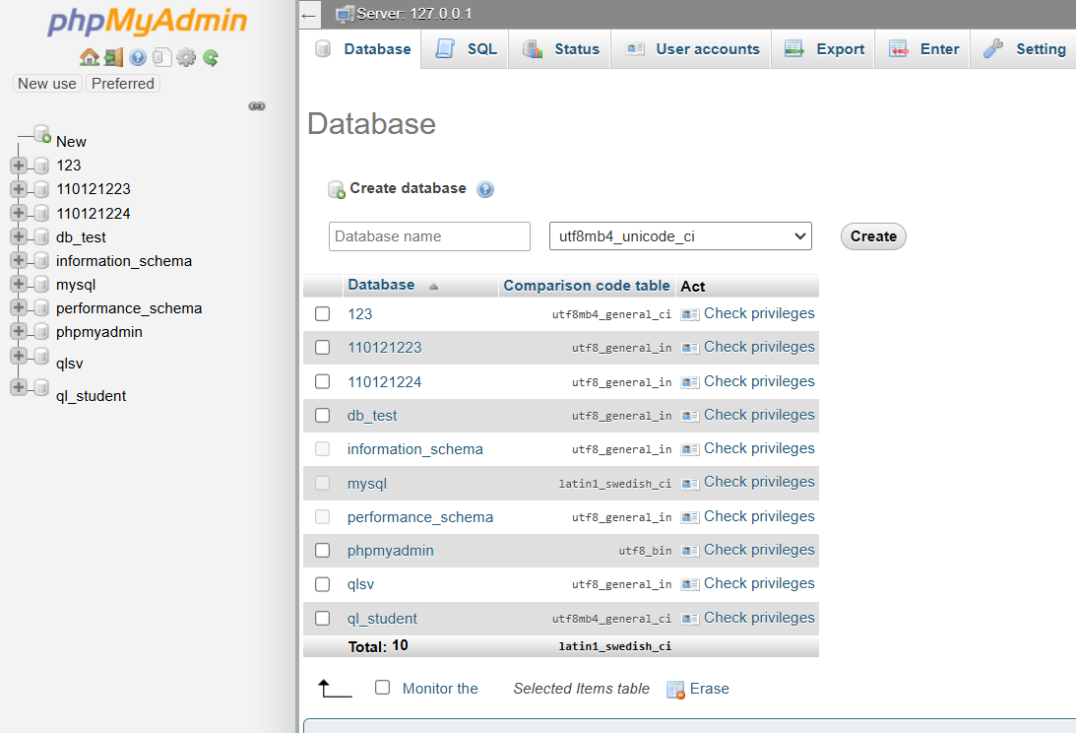
Tạo database trên phpmyadmin
Nhập tên csdl muốn tạo vào Database name và chọn ngôn ngữ sau đó bấm Create
THỦ CÔNG
4

Slide 5
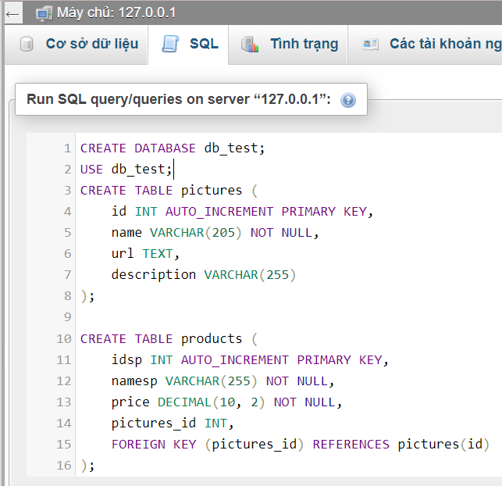
Tạo database trên phpmyadmin
TẠO LỆNH SQL
Chọn SQL -> viết lệnh -> chọn nút perform
5

Slide 6



KẾT NỐI CƠ SỞ DỮ LIỆU
<?php
// connect.php
$servername = "localhost"; // Địa chỉ máy chủ cơ sở dữ liệu (hoặc máy chủ cục bộ)
$username = "root"; // Tên đăng nhập cơ sở dữ liệu
$password = ""; // Mật khẩu cơ sở dữ liệu
$dbname = "db_test"; // Tên cơ sở dữ liệu
// Tạo kết nối
$conn = new mysqli($servername, $username, $password, $dbname);
// Kiểm tra kết nối
if ($conn->connect_error) {
die("Connection failed: " . $conn->connect_error);
}
?>
6

Slide 7
Phần II:
Xây dựng trang nhập & xuất CSDL
7

Slide 8

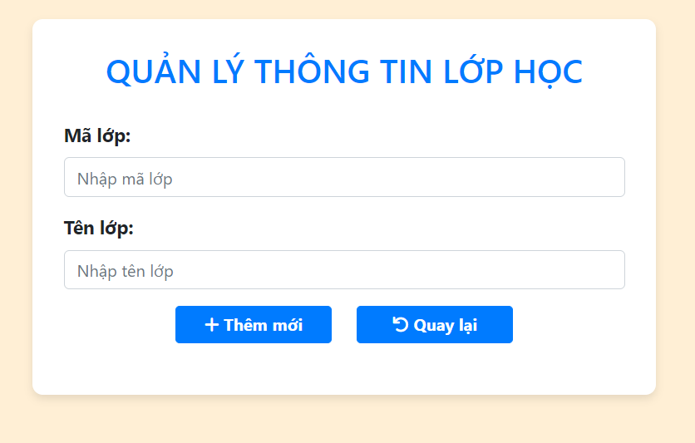
CHỨC NĂNG THÊM LỚP HỌC
if(!empty($_POST["txtMa"])&&!empty($_POST["txtTen"]))
{
$ma = $_POST["txtMa"];
$ten = $_POST["txtTen"];
}
//Viết câu truy vấn
$sql = "INSERT INTO lophoc (maLop, tenLop)VALUES ('$ma', '$ten')";
8

Slide 9
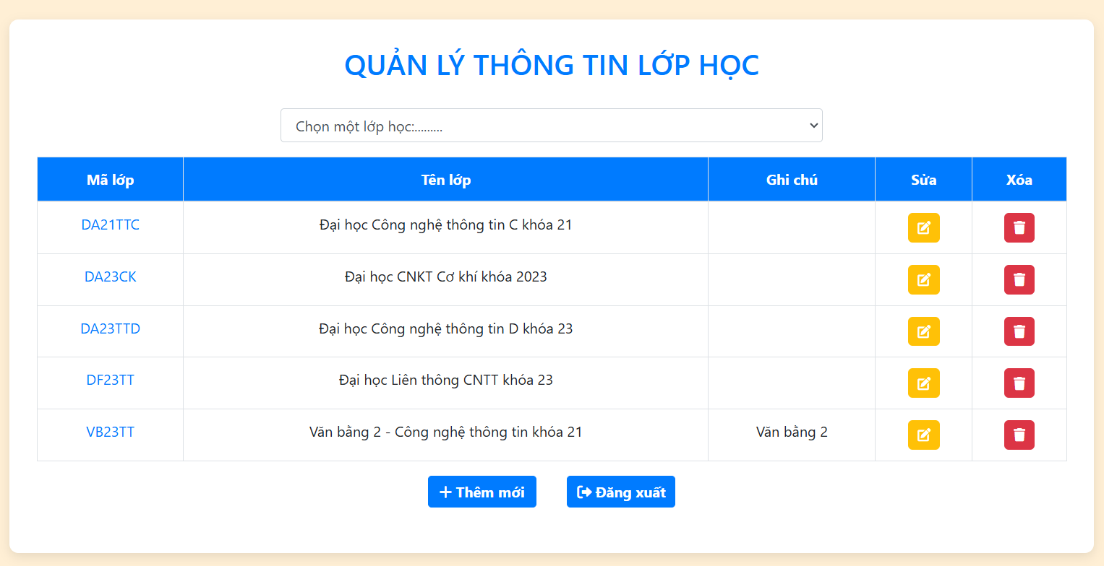
GIAO DIỆN TRANG QUẢN LÝ THÔNG TIN LỚP HỌC
//Viết câu truy vấn
$sql = "SELECT * FROM lophoc";
$result = $conn->query($sql);
9

Slide 10
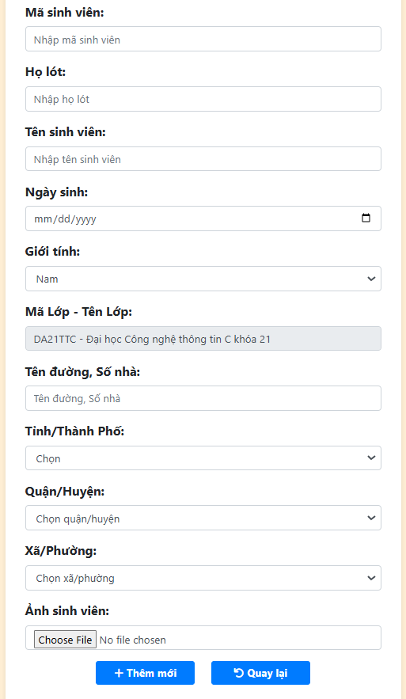
CHỨC NĂNG THÊM SINH VIÊN
// Viết câu truy vấn
$sql = "INSERT INTO sinhvien (maSV, hoLot, tenSV, ngaySinh, gioiTinh, maLop, diaChi) VALUES ('$maSV', '$hoLot', '$tenSV', '$ngaySinh', '$gioiTinh', '$maLop', '$diaChi')";
10

Slide 11
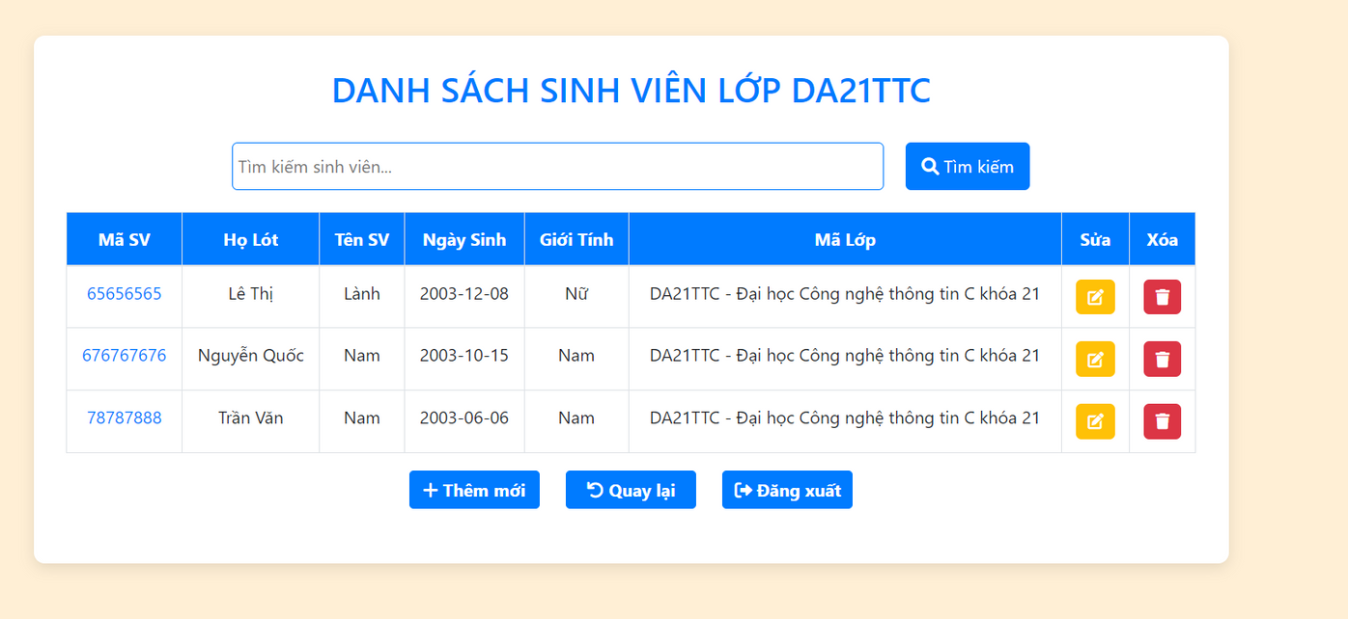
TRANG DANH SÁCH SINH VIÊN
//VIẾT CÂU TRUY VẤN
$SQL = "SELECT * FROM SINHVIEN, LOPHOC
WHERE sinhvien.maLop = lophoc.maLop
AND sinhvien.maLop = '$maLop'";
11

Slide 12
Phần III: Chức năng sửa, xóa
12

Slide 13
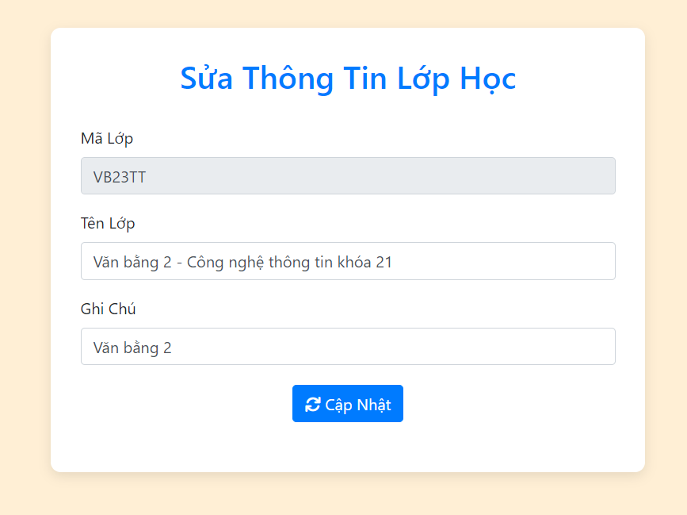
CHỨC NĂNG SỬA THÔNG TIN LỚP HỌC
$sql = "UPDATE lophoc
SET tenLop = '$tenLop', ghiChu = '$ghiChu'
WHERE maLop = '$maLop'";
13

Slide 14
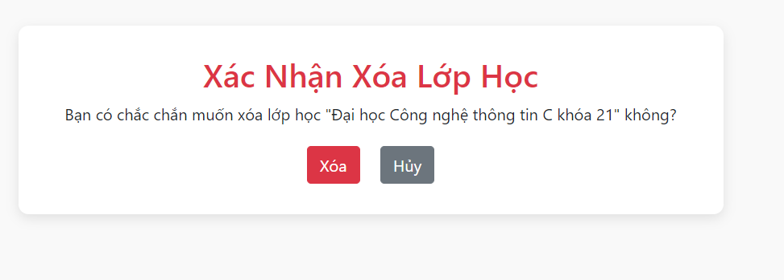
CHỨC NĂNG XÓA LỚP HỌC
$sql = "DELETE FROM lophoc WHERE maLop = '$maLop'";
14

Slide 15
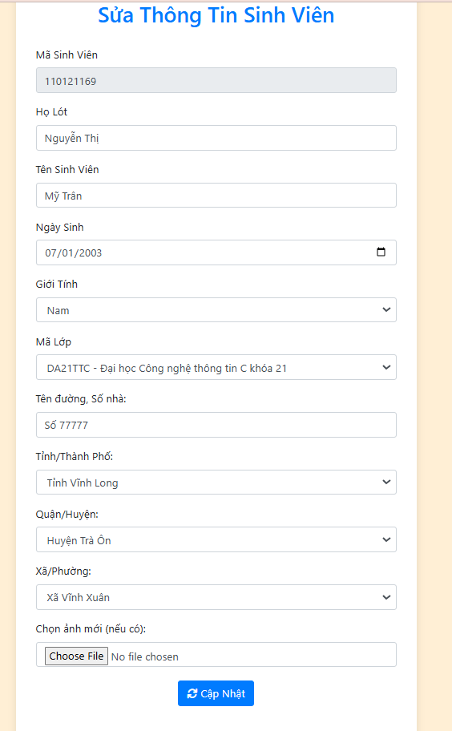
CHỨC NĂNG SỬA THÔNG TIN SINH VIÊN
$sqlUpdate = "UPDATE sinhvien SET hoLot = '$hoLot', tenSV = '$tenSV', ngaySinh = '$ngaySinh', gioiTinh = '$gioiTinh', diaChi = '$diaChi', maLop = '$maLop' WHERE maSV = '$maSV'";
15

Slide 16
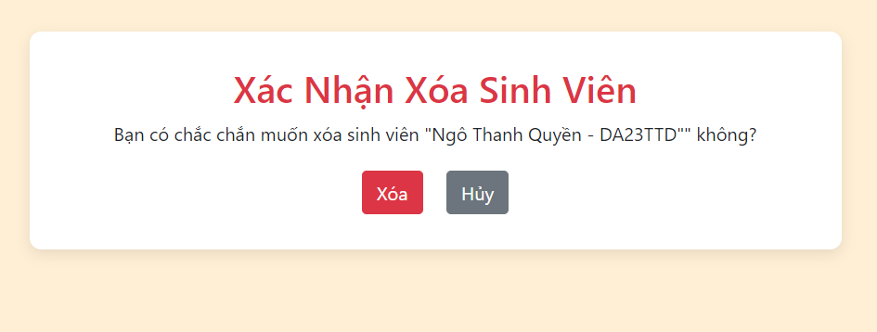
CHỨC NĂNG XÓA SINH VIÊN
$sql = "DELETE FROM sinhvien WHERE maSV = '$maSV'";
16

Slide 17
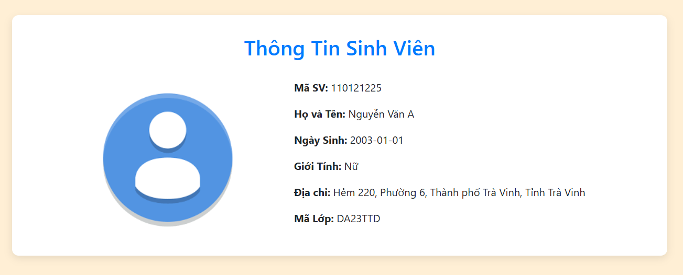
CHỨC NĂNG XEM THÔNG TIN SINH VIÊN
17

Slide 18
Phần IV:
Đăng nhập & phân quyền
18

Slide 19
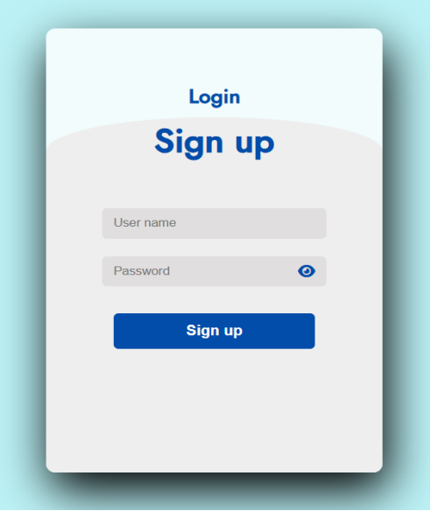
Giao diện đăng ký
Người dùng sẽ nhập tên tài khoản vào trường username và mật khẩu vào trường password trong form đăng ký. Sau khi nhập xong, hệ thống sẽ lưu trữ thông tin tên tài khoản và mật khẩu vào cơ sở dữ liệu để sử dụng cho quá trình đăng nhập sau này
19

Slide 20
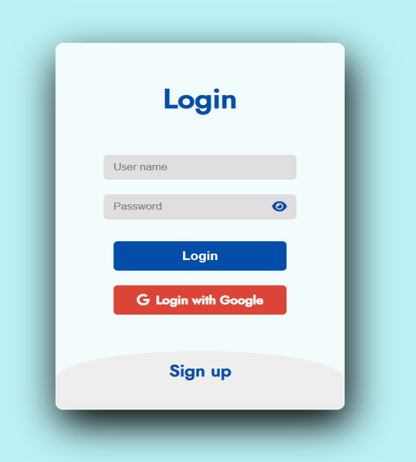
Giao diện đăng nhập
Người dùng sẽ nhập tên tài khoản và mật khẩu đã sử dụng trong quá trình đăng ký. Hệ thống sẽ kiểm tra thông tin này với dữ liệu đã lưu trong cơ sở dữ liệu. Nếu tên tài khoản và mật khẩu khớp với thông tin đã đăng ký, người dùng sẽ đăng nhập thành công. Ngược lại, nếu thông tin không khớp, quá trình đăng nhập sẽ thất bại
20

Slide 21

Phân quyền
Đối tượng người dùng
Khi đăng nhập thành công, hệ thống sẽ kiểm tra vai trò (role) của người dùng. Nếu người dùng có vai trò là admin, họ sẽ được chuyển đến giao diện quản trị với các chức năng đầy đủ như sau:
quyền hạn: xem, sửa, xóa
admin
quyền hạn: xem, sửa
user
21

Slide 22
Quy trình đăng nhập
SESSION là một cách để lưu trữ thông tin về người dùng (như tên tài khoản, mật khẩu, v.v.) trên máy chủ để có thể sử dụng thông tin đó trong suốt các trang của ứng dụng web.
session_start();: Lệnh này bắt đầu hoặc tiếp tục một phiên làm việc của người dùng.
$_SESSION['tenTK'] = $tenTK;
$_SESSION['password'] = $password;
22

Slide 23
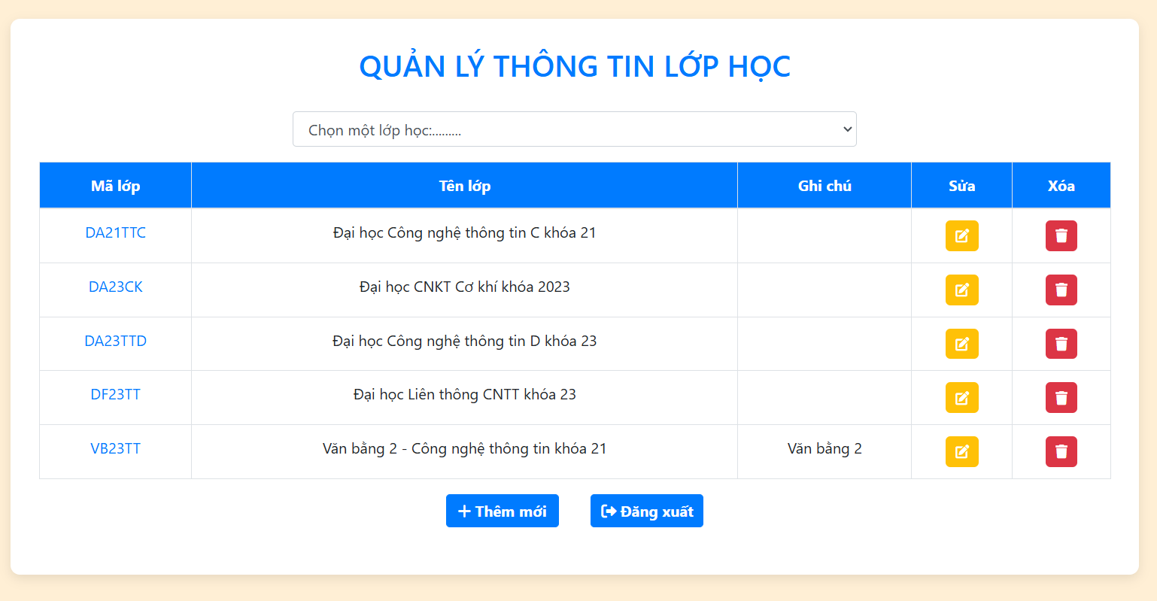
Đăng nhập quyền admin
23

Slide 24
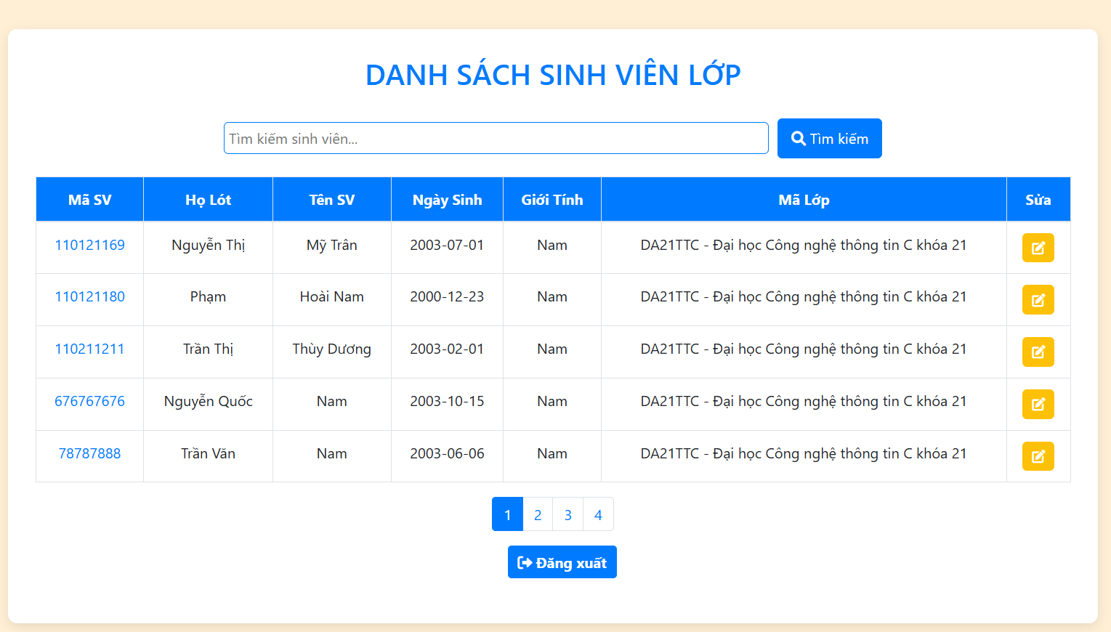
Đăng nhập quyền user
24

Slide 25
Phần 5: Phân trang
25

Slide 26


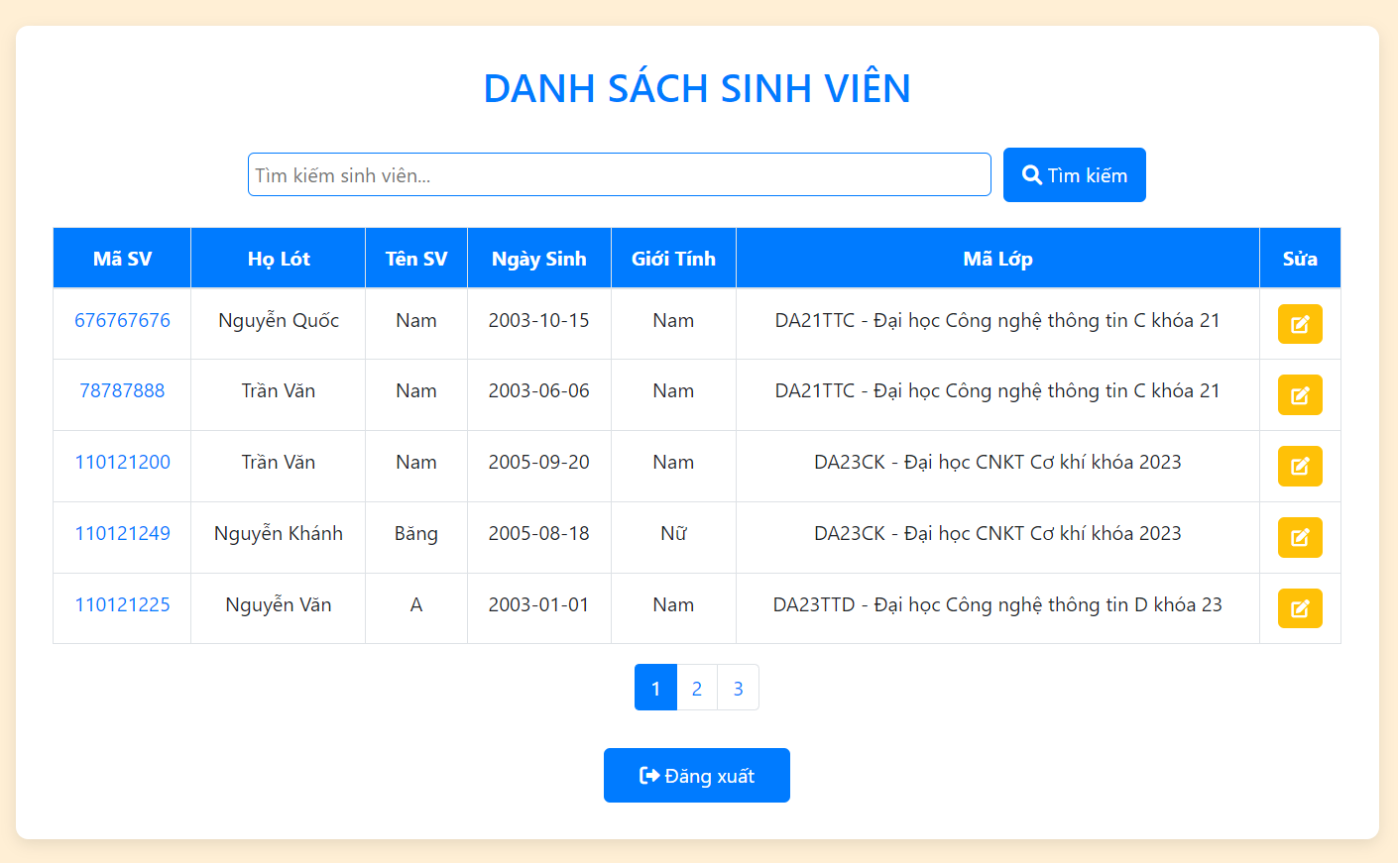
PHÂN TRANG
26

Slide 27

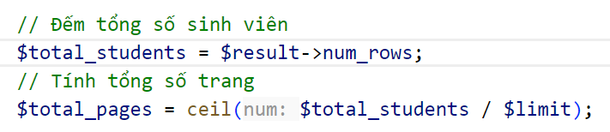
PHÂN TRANG
HƯỚNG DẪN PHÂN TRANG BẰNG PHP
BƯỚC 1: KẾT NỐI CSDL
BƯỚC 2: TÌM TỔNG SỐ SINH VIÊN VÀ TOTAL_PAGE
BƯỚC 3: ĐẶT LIMIT VÀ CURRENT_PAGE
$limit = 5; // Số sinh viên trên mỗi trang
$page = isset($_GET['page']) && is_numeric($_GET['page']) ? (int) $_GET['page'] : 1;
27
Notes:
kiểm tra xem có tham số page trong URL hay không ($_GET['page']).
Nếu có và giá trị của nó là một số (is_numeric($_GET['page'])), thì giá trị này sẽ được chuyển đổi thành kiểu số nguyên ((int) $_GET['page']) và gán cho biến $page.
Nếu không có tham số page hoặc nếu nó không phải là một số, $page sẽ được gán giá trị 1, có nghĩa là người dùng đang xem trang đầu tiên.
Số lượng sinh viên (total) được lưu vào biến $total_students.

Slide 28
PHÂN TRANG
HƯỚNG DẪN PHÂN TRANG BẰNG PHP
BƯỚC 4: TÍNH TOÁN OFFSET
$offset = ($page - 1) * $limit;
BƯỚC 5: TRUY VẤN LẤY DANH SÁCH SINH VIÊN
$sql .= " LIMIT $limit OFFSET $offset";
$result = $conn->query($sql);
28
Notes:
tính toán tổng số trang ($total_pages) dựa trên tổng số sinh viên ($total_students) và số sinh viên hiển thị trên mỗi trang ($limit).
offset: nếu bạn đang ở trang thứ 1, công thức sẽ tính $offset là 0 (tức là bắt đầu từ sinh viên thứ nhất); nếu bạn ở trang thứ 2, $offset sẽ là 5 (bắt đầu từ sinh viên thứ sáu), và cứ thế tiếp tục
$page = 1
$offset = (1 - 1) * 5 = 0
Bạn sẽ lấy sinh viên từ vị trí 0 (sinh viên thứ nhất) đến sinh viên thứ 5.
($total_pages):Dòng này tính toán tổng số trang dựa trên tổng số sinh viên ($total_students) và số sinh viên hiển thị trên mỗi trang ($limit).
Hàm ceil() được sử dụng để làm tròn lên, đảm bảo rằng nếu có bất kỳ sinh viên nào còn lại sau khi chia cho $limit, sẽ có một trang bổ sung để chứa chúng.

Slide 29
PHÂN TRANG
HƯỚNG DẪN PHÂN TRANG BẰNG PHP
BƯỚC 6: HIỂN THỊ DANH SÁCH SINH VIÊN VÀ PHÂN TRANG
for ($i = 1; $i <= $total_pages; $i++) {
$active = $i == $page ? 'active' : '';
echo "<li class='page-item $active'><a class='page-link' href='?page=$i&search=$search'>$i</a></li>";
}
29
Notes:
for để tạo các mục phân trang
Bắt đầu từ trang 1 cho đến $total_pages
$i == $page: Nếu số trang $i bằng với trang hiện tại ($page), biến $active sẽ được gán giá trị 'active'.
Nếu không, nó sẽ là một chuỗi rỗng ('').
'active': Khi được thêm vào thẻ <li>: Đổi màu
href='?page=$i&search=$search':
?page=$i: Tham số page trong URL được gán giá trị $i, chỉ định trang mà người dùng muốn truy cập.
&search=$search: Nếu có một biến tìm kiếm (giả sử bạn đang tìm kiếm sinh viên theo một tiêu chí nào đó), nó sẽ được thêm vào URL. Điều này cho phép giữ lại giá trị tìm kiếm khi người dùng điều hướng giữa các trang.

Slide 30
Phần 6: PHP AJAX
30

Slide 31
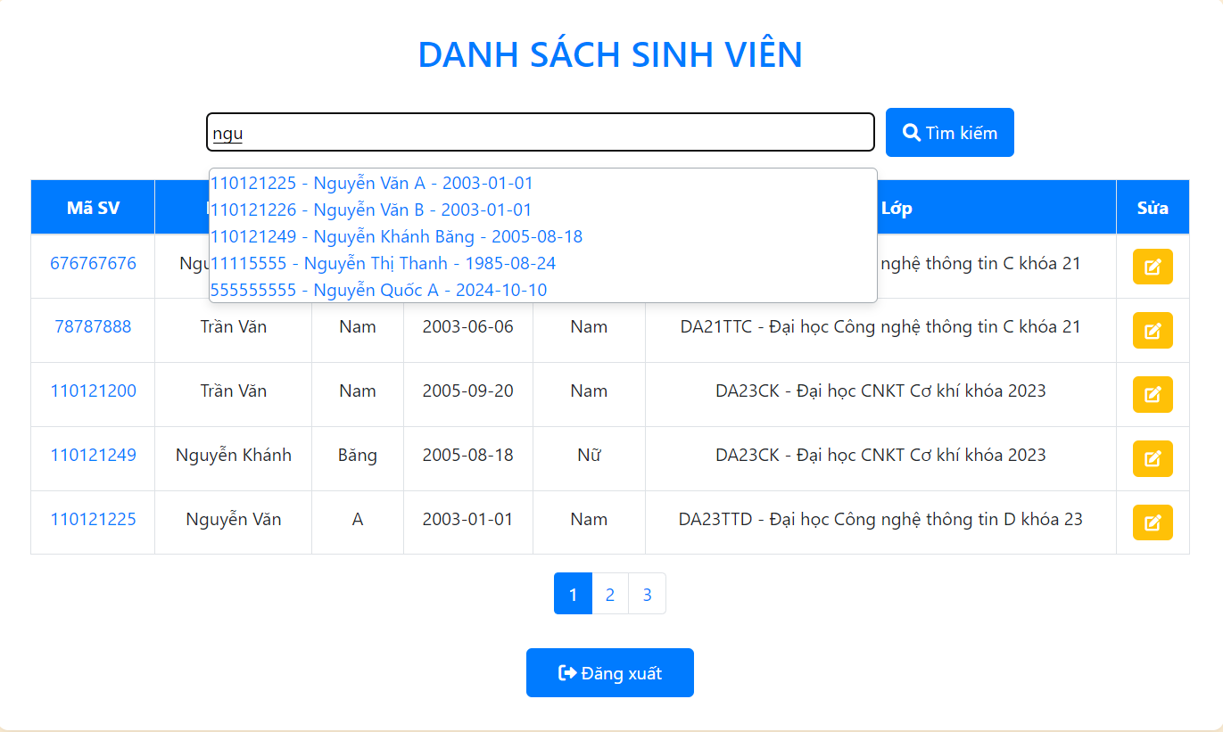
AJAX LIVESEARCH
31
Notes:
for để tạo các mục phân trang
Bắt đầu từ trang 1 cho đến $total_pages
$i == $page: Nếu số trang $i bằng với trang hiện tại ($page), biến $active sẽ được gán giá trị 'active'.
Nếu không, nó sẽ là một chuỗi rỗng ('').
'active': Khi được thêm vào thẻ <li>: Đổi màu
href='?page=$i&search=$search':
?page=$i: Tham số page trong URL được gán giá trị $i, chỉ định trang mà người dùng muốn truy cập.
&search=$search: Nếu có một biến tìm kiếm (giả sử bạn đang tìm kiếm sinh viên theo một tiêu chí nào đó), nó sẽ được thêm vào URL. Điều này cho phép giữ lại giá trị tìm kiếm khi người dùng điều hướng giữa các trang.

Slide 32

AJAX LIVESEARCH
<input type="text" name="search" class="search-input" placeholder="Tìm kiếm sinh viên...“ onkeyup="showResult(this.value)">
<div id="livesearch" class="livesearch"></div>
32
Notes:
AJAX (Asynchronous JavaScript and XML) là một kỹ thuật phát triển web cho phép các trang web tải dữ liệu từ máy chủ một cách không đồng bộ mà không cần làm mới toàn bộ trang. Điều này có nghĩa là các phần của trang web có thể được cập nhật mà không làm gián đoạn trải nghiệm người dùng.
(1).Có thể sử dụng AJAX để tạo ra các tìm kiếm thân thiện và tương tác hơn với người dùng.
Ví dụ sau đây sẽ minh họa cách tìm kiếm trực tiếp, nơi bạn nhận được kết quả tìm kiếm khi bạn nhập.
Tìm kiếm trực tiếp có nhiều lợi ích so với tìm kiếm truyền thống:
Kết quả được hiển thị khi bạn nhập
Kết quả thu hẹp khi bạn tiếp tục nhập
Nếu kết quả trở nên quá hẹp, hãy xóa các ký tự để xem kết quả rộng hơn
onkeyup="showResult(this.value)": Sự kiện JavaScript được gọi mỗi khi người dùng gõ phím trong ô nhập liệu. this.value truyền giá trị hiện tại của ô vào hàm showResult, kích hoạt tìm kiếm trực tiếp.

Slide 33
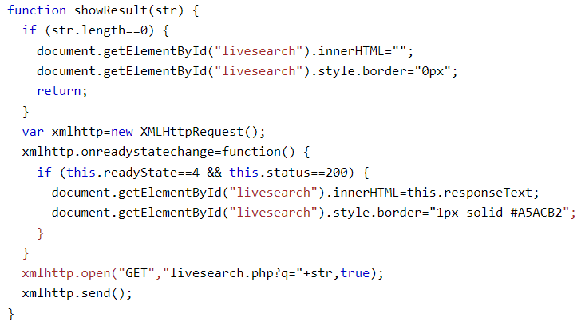
AJAX LIVESEARCH
33
Notes:
(2).Giải thích về mã nguồn:
Nếu trường nhập liệu trống (str.length==0), hàm sẽ xóa nội dung của chỗ giữ chỗ livesearch và thoát khỏi hàm.
Nếu trường nhập không trống, hàm showResult() sẽ thực hiện lệnh sau:
Tạo một đối tượng XMLHttpRequest
Tạo hàm để thực thi khi phản hồi của máy chủ đã sẵn sàng
Gửi yêu cầu đến một tập tin trên máy chủ
Lưu ý rằng một tham số (q) được thêm vào URL (cùng với nội dung của trường nhập)
Xử lý phản hồi từ máy chủ:
onreadystatechange: Đây là một sự kiện được gọi khi trạng thái của đối tượng XMLHttpRequest thay đổi.
this.readyState == 4: Trạng thái 4 cho biết yêu cầu đã hoàn tất.
this.status == 200: Mã trạng thái 200 cho biết yêu cầu thành công.
innerHTML = this.responseText: Gán nội dung phản hồi từ máy chủ (chứa kết quả tìm kiếm) vào phần tử "livesearch".
Gửi yêu cầu đến máy chủ:
encodeURIComponent được sử dụng để mã hóa chuỗi tìm kiếm,tránh lỗi

Slide 34
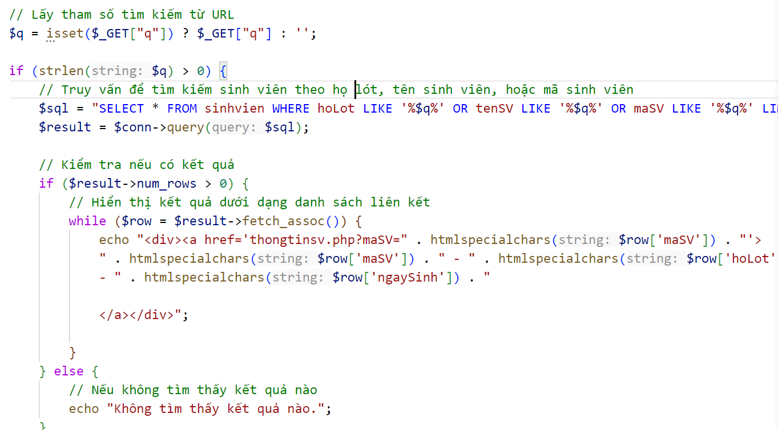
AJAX LIVESEARCH
34
Notes:
$q: Biến này lưu giá trị của tham số tìm kiếm q từ URL. Nếu tham số không tồn tại, biến sẽ được gán giá trị mặc định là một chuỗi rỗng ('').
isset($_GET["q"]): Kiểm tra xem tham số q có tồn tại trong URL hay không.

Slide 35
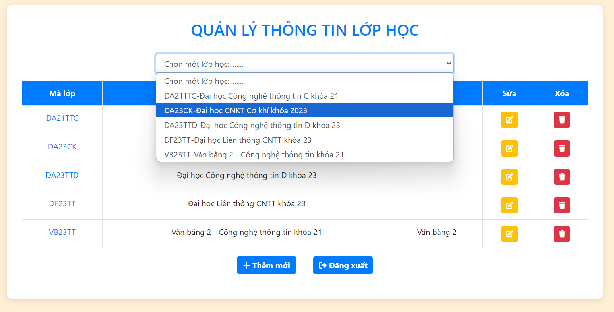
AJAX DATABASE
35
Notes:
Thay vì onkeyup="showResult(this.value)": Sự kiện JavaScript được gọi mỗi khi người dùng gõ phím trong ô nhập liệu.
onchange="showClassInfo(this.value)": Khi người dùng chọn một lớp học.sau đó xử lý java như ajaxlivesearch

Slide 36
AJAX DATABASE
<div class="form-group">
<select id="classSelect" class="form-control" onchange="showClassInfo(this.value)">
<option value="">Chọn một lớp học:.........</option>
<?php
$sql = "SELECT * FROM lophoc";
$result = $conn->query($sql);
while($row = $result->fetch_assoc()) {
echo "<option value='" . $row['maLop'] . "'>" .$row['maLop']. '-' .$row['tenLop'] . "</option>";
}
?>
</select>
</div>
36
Notes:
Thay vì onkeyup="showResult(this.value)": Sự kiện JavaScript được gọi mỗi khi người dùng gõ phím trong ô nhập liệu.
onchange="showClassInfo(this.value)": Khi người dùng chọn một lớp học.sau đó xử lý java như ajaxlivesearch

Slide 37
DEMO
37

Slide 38


